Slide 1
Κοινωνιολογία των ειδήσεων
Δρ. Δεσποινα Χρονλακη

Slide 2
Συστάσεις και πληροφορίες για το μάθημα
Επικοινωνία: despinachronaki@gmail.com
Πληροφορίες για το μάθημα: eclass, Κοινωνιολογία των ειδήσεων – ΚΑΝΤΕ ΕΓΓΡΑΦΗ ΑΜΕΣΑ
Τρόπος εξέτασης:
30% Πρόοδος (Ερώτηση σε μορφή άσκησης στο eclass με ανοικτά βιβλία) 70%Τελική Εξέταση (Ερωτήσεις σε μορφή άσκησης στο eclass, πιθανώς με ανοικτά βιβλία)
Όλες οι διαδικασίες αξιολόγησης είναι υποχρεωτικές για να μπει ο τελικός βαθμός

Slide 3
Σκελετός Διαλέξεων
Εισαγωγική διάλεξη και παρουσίαση μαθήματος- Τι είναι είδηση – δημοσιογραφικές αξίες - Δημοσιογραφία και πραγματικότητα
Η εξέλιξη της δημοσιογραφίας -Η κοινωνία των μέσων και η δημοσιογραφία
Τα χαρακτηριστικά των ειδήσεων στην κοινωνία της ενημέρωσης - Ειδήσεις και παγκοσμιοποίηση
Ειδήσεις από πού και πώς; Η πρακτική συλλογής των ειδήσεων -Η δημοσιογραφική κουλτούρα του μέσου και ο ρόλος της στη διαμόρφωση των ειδήσεων

Slide 4
Σκελετός Διαλέξεων
Δημοσιογραφική ηθική-ζητήματα δεοντολογίας
Η ιδιοκτησία των ΜΜΕ και η διαμόρφωση του δημοσιογραφικού λόγου
Πρόοδος και σεμινάριο εργασιών (22.04.2021)
Ιδεολογία, ΜΜΕ και ειδήσεις - Δημοκρατία και δημοσιογραφία – Πολιτική και δημοσιογραφία
Αναπαράσταση ομάδων στις ειδήσεις (παιδιά, γυναίκες, σεξουαλικότητα- βια)

Slide 5
Σκελετός Διαλέξεων
Κάνοντας έρευνα σε ειδησεογραφικό περιεχόμενο- Προσεγγίσεις και μεθοδολογίες
Ακροατήρια ειδήσεων
Σκάνδαλα και ειδήσεις
Φροντιστήριο μαθήματος, απορίες, οδηγίες για εξετάσεις

Slide 6
Για προθέρμανση
ΤΙ ΕΙΝΑΙ ΟΙ ΕΙΔΗΣΕΙΣ;
ΠΟΤΕ ΕΧΟΥΜΕ ΜΙΑ ΕΙΔΗΣΗ;
ΠΕΙΤΕ ΜΟΥ ΜΕΡΙΚΕΣ ΕΙΔΗΣΕΙΣ ΠΟΥ ΣΑΣ ΕΡΧΟΝΤΑΙ ΚΑΤΑ ΝΟΥ;
ΥΠΑΡΧΕΙ ΑΝΤΙΚΕΙΜΕΝΙΚΗ ΔΗΜΟΣΙΟΓΡΑΦΙΑ;
ΥΠΑΡΧΕΙ ΑΝΕΞΑΡΤΗΤΗ ΔΗΜΟΣΙΟΓΡΑΦΙΑ;
Η ΕΙΔΗΣΗ ΔΙΑΜΟΡΦΩΝΕΤΑΙ Ή ΠΑΡΟΥΣΙΑΖΕΤΑΙ ΩΣ ΕΧΕΙ;

Slide 7
Η κατασκευή της είδησης
Schudson (2001) The sociology of news
Η αναπαράσταση/κατασκευή της πραγματικότητας
Επιλέγουν, σκιάζουν, μορφοποιούν, φωτίζουν, πλαισιώνουν αντανακλώντας οικείες σε εμάς αφηγήσεις
Παράγονται καθημερινά
Βασίζονται σε πηγές
Αξιολογούνται και οριοθετούνται από εκδότες, αρχισυντάκτες, ακροατήρια, τεχνολογία, πολιτικές σχέσεις

Slide 8
Η δημοσιογραφία
Επαγγελματική πρακτική παραγωγής και διάχυσης πληροφορίωνγια επίκαιρα θέματα δημόσιου συμφέροντος και σημασίας (Schudson 2001).
Έχει εμπορικό χαρακτήρα
Χτίζουν προσδοκίες ενός κοινού κόσμου, μιας κοινωνίας, κουλτούρας
Η πρακτική μέσα από την οποία νοηματοδοτούμε τη νεωτερικότητα και για αυτό είναι ένα σημαντικό σύστημα κειμένων του κόσμου (Hartley 1996).

Slide 9
Προσεγγίσεις μελέτης ειδησεογραφίας
Schudson 2003:
Η πολιτική οικονομία των ειδήσεων (Murdock 1982; Garnham 1990; Curran 1980)
Η κοινωνική οργάνωση της ειδησεογραφίας (Molotch & Lester 1974; Fishman 1980)
Οι πολιτισμικές θεωρήσεις (Hall 1973; Tuchman 1976 Gans 1979)
Bird & Dardenne (2009)- Οι ειδήσεις είναι αφηγήσεις και ακολουθούν ένα αρκετά αρχετυπικό τρόπο αφήγησης με καλούς, κακούς, ήρωες, εθνική ταυτότητα

Slide 10
Η φύση των ειδήσεων
Είναι context specific ανάλογα με χρονική περίοδο, χρόνο, γεωγραφία, ακροατήρια, πολιτικά και πολιτειακά συστήματα κ.α.
Η απορρύθμιση του τηλεοπτικού πεδίου έδωσε χώρο στην ανάδυση της εμπορικής ειδησεογραφίας (Burton 2003).
Σημαντικές πολιτικές και κοινωνικές αλλαγές εξελίσσουν τη φύση του κειμένου, τη μορφή του, δημιουργούν νέα ακροατήρια γιατί αλλάζει ο τρόπος που παράγονται και καταναλώνονται οι ειδήσεις

Slide 11
Η φύση των ειδήσεων
‘Πολιτική’ φύση των ειδήσεων σε μια ‘πολιτική’ κουλτούρα
Terhi Rantanen (2009) αναδυκνύει τη σημασία του χωροχρονικού πλαισίου στο τι είναι οι ειδήσεις, ο δημοσιογράφος και οι συσχετιζόμενοι θεσμοί, τοποθετώντας τα σε ιστορικό πλαίσιο.
1500-1800 τα νέα (ιστορίες) ερχόντουσαν από τροβαδούρους και πλανόδιους εμπόρους (Burke 1994)
Journalist –πρώτη αναφορά το 1693
Από το 19^{ο} αι. η μαζική παραγωγή και διανομή της είδησης την έκανε marker of time

Slide 12
Η φύση των ειδήσεων
Galtung & Ruge (1965) διαχωρισμός πηγής και είδησης
Gans (1979)
Ειδήσεις που επικεντρώνονται στο δημοσιογράφο
Ειδήσεις που επικεντρώνονται στο Μέσο
Ειδήσεις που επικεντρώνονται στο γεγονός

Slide 13
Χαρακτηριστικά ειδήσεων
Galtung & Ruge (1965)
Συσχέτιση με τα πιστεύω των ακροατηρίων
Συνάφεια με ό,τι είναι ήδη στην ατζέντα των ειδήσεων/Μέσων
Πολιτισμική εγγύτητα
Σχέση με ελίτ
Προσωπικοποίηση του τι συνέβει
Αρνητική διάσταση
Μέγεθος γεγονότος
Μη αναμενόμενο γεγονός

Slide 14
Χαρακτηριστικά ειδήσεων
Gans (1980)
Συμμετοχή ανθώπων που γνωρίζουμε
Προβλέψιμες ενέργειες όπως έγκλημα, διαδηλώσεις, κυβερνητικές αποφάσεις
Εσωτερικά θέματα σε σχέση με άλλες χώρες
Tuchman (1976): Οι ειδήσεις είναι η κατασκευασμένη μορφή του υλικού που φτάνει στο δημοσιογράφο
Manning (2007): Η εμπορική λογική των ΜΜΕ επηρεάζει τις πηγές της είδησης και άρα την είδηση

Slide 15
Χαρακτηριστικά ειδήσεων
Allan (1997): είναι μορφή κοινωνικής γνώσης
McNair (1998): δίνει έμφαση στην ιδεολογική φύση των ειδήσεων, και όχι μόνο με τη στενή πολιτική τους έννοια
Soft vs hard news (Page 2003; Hallin & Mancini 2004)
Σοβαρές και ελαφριές ειδήσεις και η διαδικασία tabloidization του Τύπου (Fiske 1992; Hartley 1996; Lumby 1999)
McDonald, 2003: έμφαση στην προσωπική εμπειρία του δημοσιογράφου
Churnalism (Davies 2008)- γρήγορη ανακύκλωση της πληροφορίας

Slide 16
Χαρακτηριστικά ειδήσεων
Οι ιστορίες ανθρώπινου ενδιαφέροντος έχουν γίνει βασικό στοιχείο των ειδήσεων (Van Zoonen 1998)
Οι αξίες στην είδηση – δεν είναι κάτι σταθερό, διαφέρει με βάση το χρόνο, το Μέσο, την κουλτούρα των ΜΜΕ, την κοινωνία, την κουλτούρα (Allan 1999)
Von Ginneken (1998)-5απλή κατηγοριοποίηση των αξιών των ειδήσεων:
Οικονομικές
Κοινωνικές
Πολιτικές
Lifestyle
Ιδεολογικές

Slide 17
Ατζέντα των ειδήσεων
Hartley 1982
Πολιτική
Οικονομία
Εξωτερική πολιτική
Εσωτερικές ειδήσεις
Μεμονωμένα γεγονότα
Αθλητικά

Slide 18
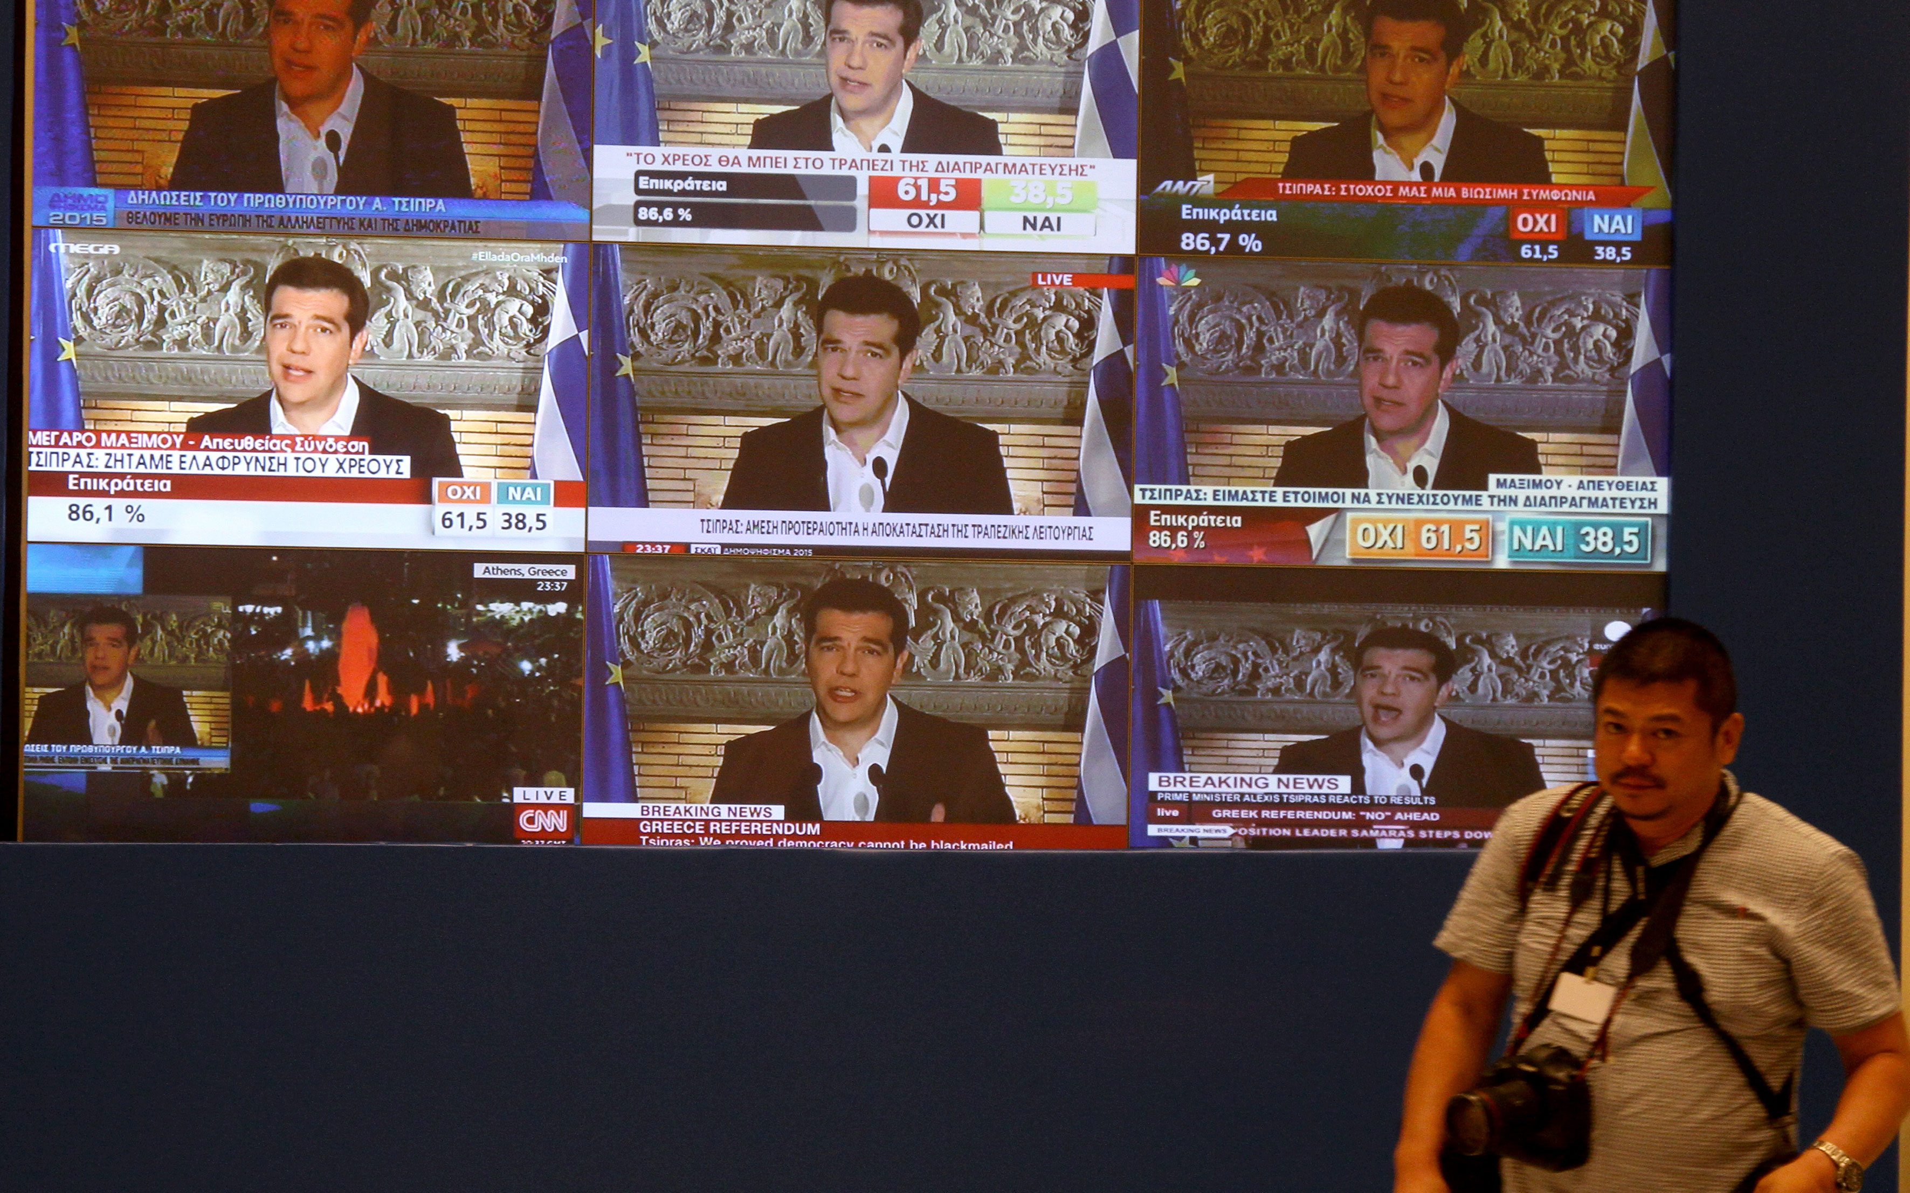
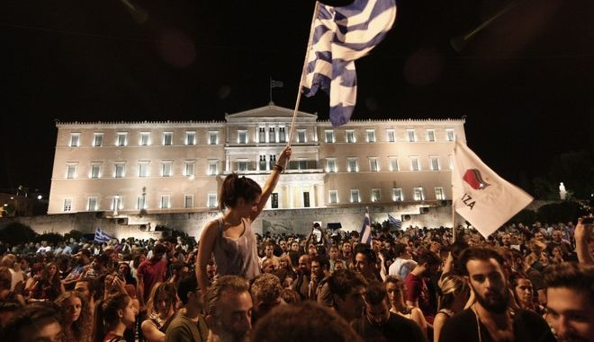
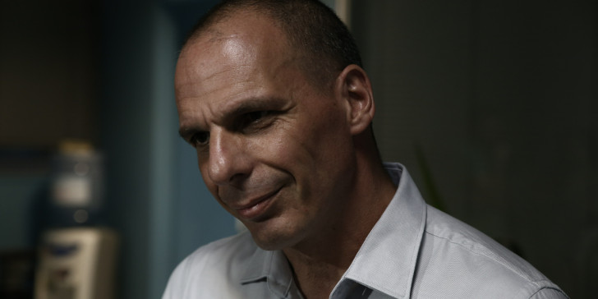
Δημοψήφισμα 2015
Kathimerini.gr
News247.gr
Iefimerida.gr
Kathimerini.gr
News247.gr
Iefimerida.gr

Slide 19
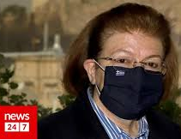
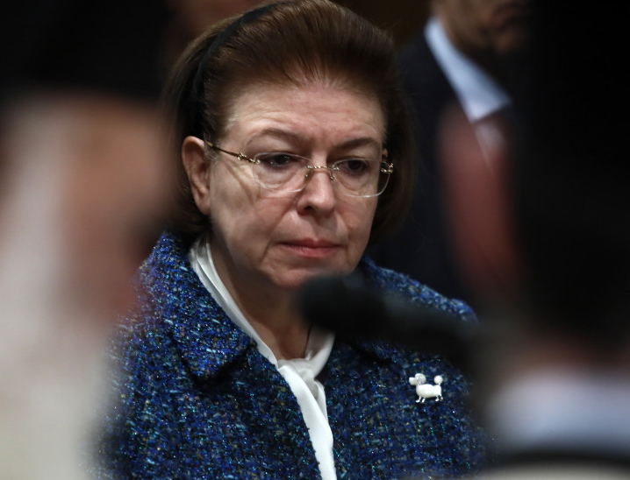
Μενδώνη και Ταραντίλης- Υπόθεση Λιγνάδη
News247.gr
iefimerida.gr
Efsyn
Iefimerida.gr
Skai.gr

Slide 20
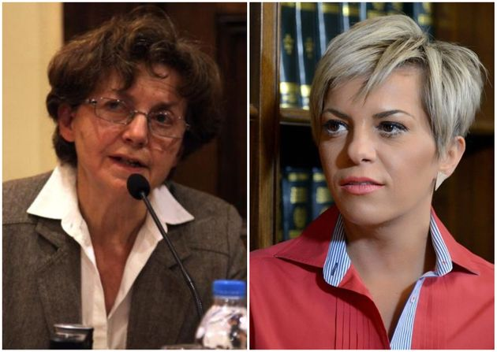
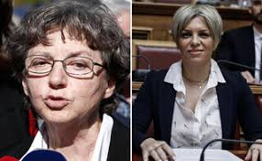
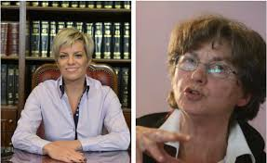
Νικολάου-Κούρτοβικ: Υπόθεση αρχηγού τρομοκρατικής οργάνωσης
Huffinghtonpost.gr
Newsbeast.gr
Militaire.gr
Skai.gr
iefimerida.gr
Protothema.gr
CNN.gr
Efsyn.gr

Slide 21
Greek hoaxes

Slide 22
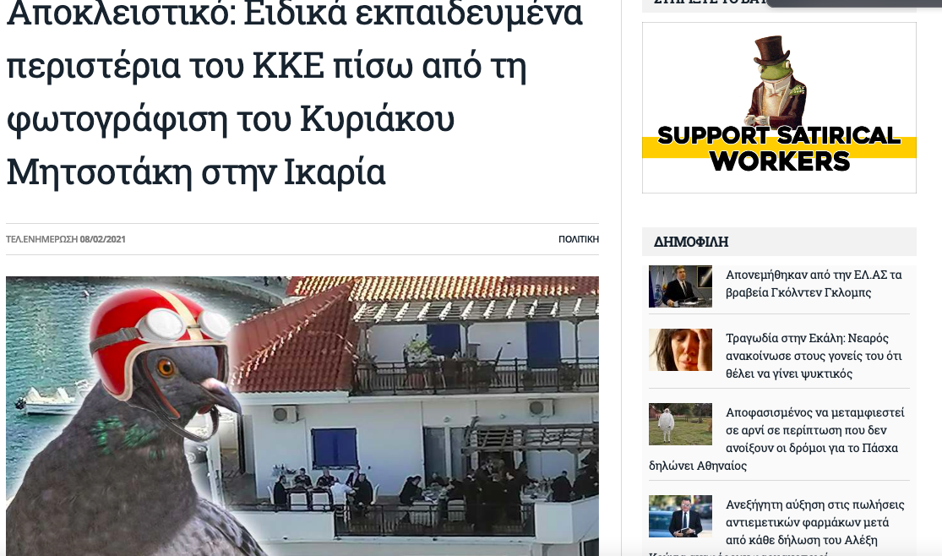
fake news as satire

Slide 23
Fake news and post truth politics
Gross 2017
Ανησυχίες για τις ψευδείς ειδήσεις και τις επιδράσεις τους (?)
Η ακαδημαϊκή και δημόσια συζήτηση έως τα μέσα της δεκαετίας του 2020 αφορούσε τις σατυρικές εκπομπές, εφημερίδες και Μέσα (Hartley 1996)
Donald Turmp και η πολιτική της μετα αλήθειας
Όμως τα fake news προϋπήρχαν –π.χ. Χιτλερική προπαγάνδα- και η σχετική συζήτηση ήταν για την προπαγάνδα

